Slide 1
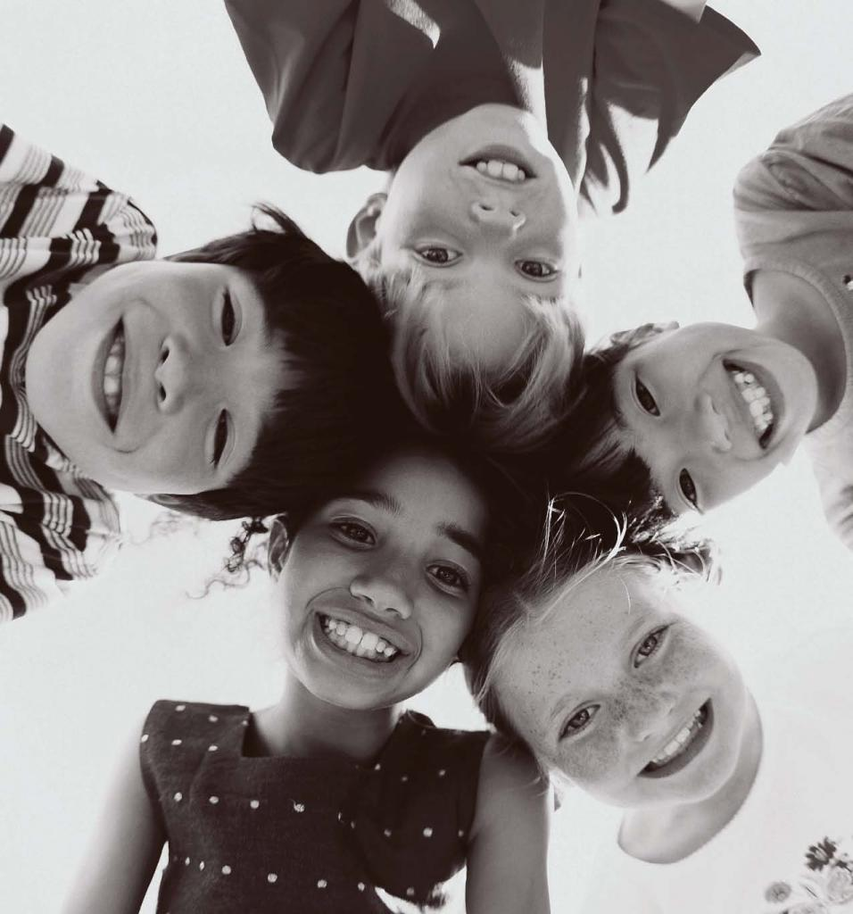
Профилактика аутодеструктивного поведения среди детей и подростков: работа с родителями по формированию жизнестойкости

Slide 2
Макро и микросоциальные факторы влияющие на развитие антивитальных переживаний, агрессии и аутоагрессии
Социум
Размытость, нечеткость границ дозволенного и недозволенного, смещение ценностных ориентиров в обществе.
Рост агрессии, враждебности, преступности.
Семья
Прерванность передачи нравственных ценностей, смещение с воспитания ребенка на его обеспечение.
Рост внутрисемейной агрессии (различные формы насилия).
Личность
Размытость границ «Я», что Я из себя представляю, кто Я в этой семье, в этом обществе.
Рост агрессивных и аутоагрессивных форм поведения.
Отсутствие примеров для подражания.
Обесценивающая позиция родителей к внешним событиям.
Размытость будущего..
Экранная зависимость, отсутствие самореализации в продуктивной деятельности
Пассивность личности, вызванная информатизацией.

Slide 3
Основные направления профилактики аутодеструктивного поведения в семье:
Сохранение и укрепление психологического здоровья детей: создание психологического комфорта, понимание ребенка…………………….
Развитие жизнестойкости: навыки реагирования на стрессовые ситуации; владение элементами саморегуляции ; самоконтроля; навыки эмоциональной разгрузки и их использование в повседневной жизни, формирование основ медиаграмотности; формирование психологической защиты от влияния Интернет-пространства и социальных сетей.
Духовно-нравственное развитие : развитие духовных интересов, знакомство подростков с культурными формами проведения досуга, развитие читательских интересов, умения оценивать свои и чужие поступки и поведение других людей с точки зрения морально-нравственных норм.
Включение подростков в социально значимую деятельность, позитивное общение: развитие социального интеллекта, развитие коммуникативных навыков, умения бесконфликтно решать спорные вопросы; формирование профессиональных интересов и самоопределения через профессиональные пробы.

Slide 4
Жизнестойкость личности – способность личности не только противостоять внешним психотравмирующим, стрессовым условиям и обстоятельствам, но и превращать их в ситуации собственного развития.

Slide 5
Характеристики аутодеструктивной личности | Характеристики жизнестойкой личности
Низкий уровень развитости волевых качеств: слабый самоконтроль, неразвитые навыки целедостижения | Высокий уровень развитости волевых качеств
Патология смысловой регуляции: деформация мотивации и целеполагания; структурная упрощенность смысловой сферы; искаженность представлений о смысле жизни, обыдененность целевой структуры деятельности; неустойчивость ценностей и целей в жизни; сниженный контроль по отношению к собственной жизни | Оптимальная смысловая регуляция Позитивное мышление
Недостаточная социальная компетентность; деструкции когнитивных структур; неполноценность ориентировки в реальной ситуации | Развитая социальная компетентность; норма развития когнитивных структур; полноценность ориентировки в реальной ситуации
Неадекватность самооценки | Адекватность самооценки
Неблагополучие коммуникативной сферы | Благополучие коммуникативной сферы
Инфантильность | Самостоятельность
Непереносимость фрустрации | Устойчивость к фрустрации

Slide 6
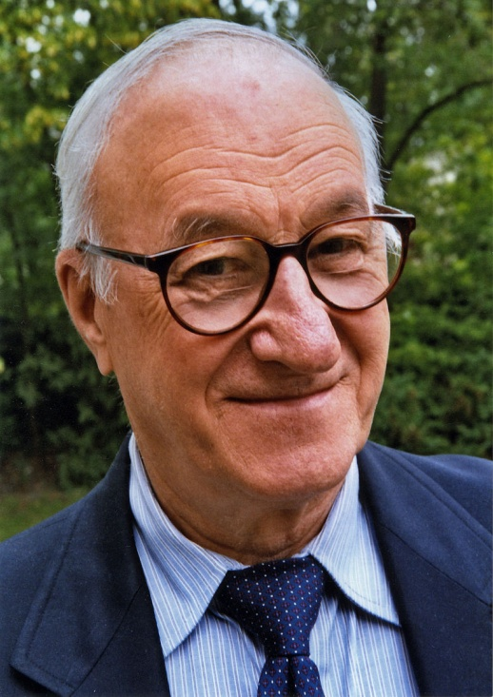
Условия формирования ЖС:
1. Наличие более или менее широкого репертуара навыков поведения. 2. Опыт, приобретенный посредством наблюдения за другими людьми (физическое или символическое следование модели). 3. Высказываемые другими убеждения — вербальное подкрепление или наказание. 4. Физическое, психологическое, эмоциональное состояние (человек всегда тем или иным способом оценивает свое эмоциональное состояние: страх, спокойствие, возбуждение в конфликтных ситуациях — и это влияет на оценку собственных поведенческих способностей).
Будет ли стрессовая ситуация стимулировать попытки овладения ею, насколько это будут интенсивные попытки и как долго они будут продолжаться?
Альберт Бандура

Slide 7
Выученная беспомощность – отражается степень веры в свои силы
Формируется к 8 годам и характеризуется проявлением дефицита в трех областях:
Мотивационный дефицит проявляется в неспособности действовать, активно вмешиваясь в ситуацию.
Когнитивный — в неспособности обучаться тому, что в аналогичных ситуациях действие может оказаться вполне эффективным.
Эмоциональный — в подавленном или даже депрессивном состоянии, возникающем из-за бесплодности собственных действий.

Slide 8
Антиусловия ЖС:
обиды, наносимые родителями, учителями и воспитателями детских учреждений, смерть любимого человека и животного, серьезная болезнь, развод родителей или скандалы;
опыт наблюдения беспомощных людей (например, телевизионные сюжеты о беззащитных жертвах);
отсутствие самостоятельности, готовность родителей все делать вместо ребенка;
Все наверняка помнят себя маленькими, когда хотелось что-то сделать самому. Глядя на наши неуклюжие попытки, взрослые, вместо того чтобы помочь, показать как надо, недовольно ворчали, пресекали наши самостоятельные действия. Давая по рукам, они отбирали у нас возможность получать удовольствие от сознания чего-то своего. За нас услужливо убирали игрушки, постель, одевали и обували, выполняли любую работу, лишь бы мы не занимали их драгоценное время. И постепенно мы понимали: не стоит напрягаться, чтобы лишний раз услышать, что мы делаем все не так, как надо.
неправильное оценивание формирует мотивацию избегания неудач.

Slide 9
Негативно на развитие жизнестойкости в детстве влияет:
недостаток поддержки, подбадривания близкими;
отсутствие чувства предназначенности;
недостаток вовлеченности в различные мероприятия, школьную жизнь, отчужденность от значимых взрослых.

Slide 10
Воспитание жизнестойкости в детях требует определенной системы воспитания: 1. Создание защищенной среды с ощущением постоянства, где ребенок не забыт, отсутствуют оскорбления и травмы.
2.Каждому человеку необходимо, чтобы его любили. 3. Помощь в развитии самоуважения, интересов, навыков, талантов и увлечений. 4. Подчеркивание значимости семьи, чувства гордости и родства. 5. Поощрение самостоятельности ребенка, предоставляйте возможность выбора при поддержке и создании атмосферы защищенности и любви. 6. Ясная, четкая формулировка правил и требование их соблюдения. 7. Предоставление возможности открыто выражать свои чувства. 8. Обучение своего ребенка быстро принимать решения, так как проблемы часто возникают из-за того, что ребенок пассивно реагирует на ситуацию, ощущает свою беспомощность.
9. Поощрение активности.
10. Четкое определение и называние проблемы, подчеркивание, что проблемы – это часть нормальной жизни.
11. Совместный поиск выхода.

Slide 11
Обучение поведению в обществе:
- дружелюбию, общительности, ответственности, взаимовыручке
Помощь в перестройке негативных эмоций в позитивные.
Поощрение веры в себя и в его способность действовать самостоятельно. - Помощь в определении, как и где можно попросить помощь в случае необходимости. - Необходимо внимание к внезапным изменением поведения и настроения – это может быть тревожным сигналом.
И можно сказать, что чем ниже уровень жизнестойкости у детей и подростков, тем он более подвержен аутодеструкциям.

